Slide 1
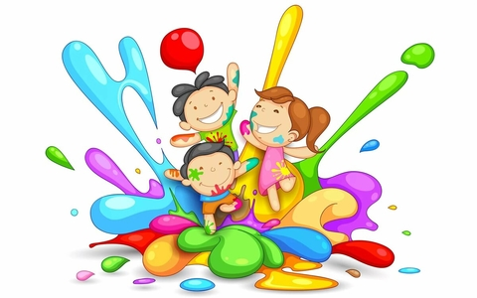
Значение цвета в жизни человека и в рисунках детей дошкольного возраста
Подготовила: воспитатель ИЗО Горшкова И.А.

Slide 3
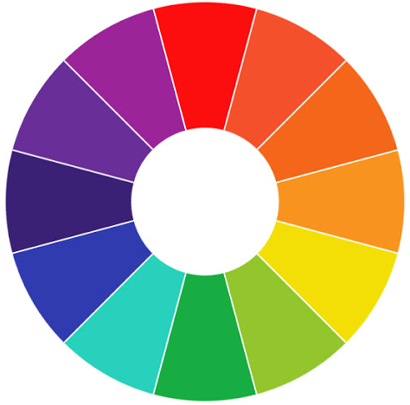
Цветовой круг

Slide 4
С чем ассоциируются эти цвета?
печаль
чистота

Slide 7
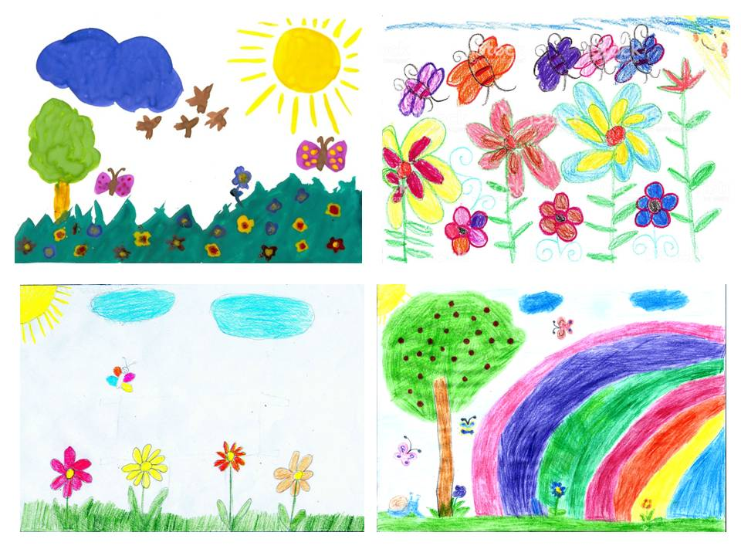

Slide 9
СПАСИБО ЗА ВНИМАНИЕ!
.

